Slide 1
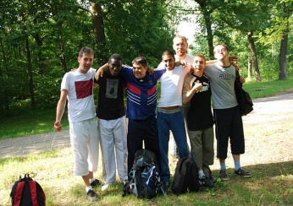
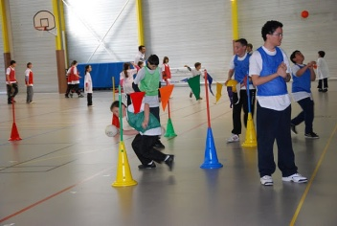
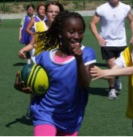
Au service des personnes en situation de handicap mental et psychique
En partenariat avec
Lutte contre l’obésité des jeunes évoluant en IME
Promotion d’une alimentation équilibrée par l’activité physique
Sensibiliser les professionnels d’établissement à l’intérêt de faire pratiquer des activités physiques dans une perspective de santé.
Proposer des programmes d’activités physiques et sportives adaptées (APSA) aux jeunes d’IME, accompagnés d’une sensibilisation diététique.
Evaluer l’impact de la pratique d’APSA sur leur condition et leur santé physique.
Découvrez le Sport Adapté www.sportadapte-iledefrance.fr

Slide 2
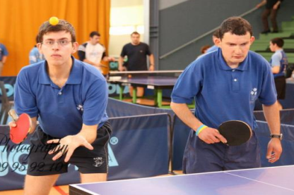
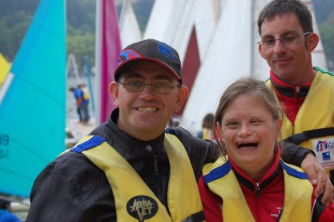
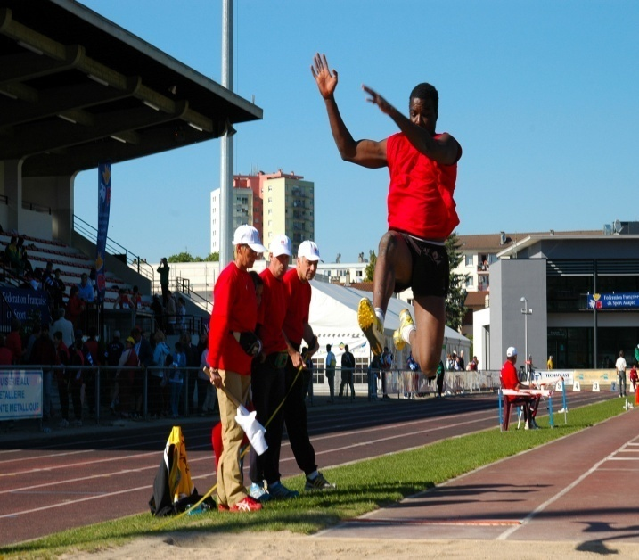
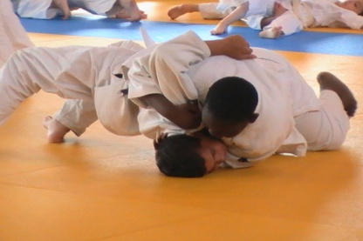
La Ligue Régionale du Sport Adapté d’Ile-de-France
Permettre à toute personne handicapée mentale ou psychique, qu’elles que soient ses capacités de pratiquer la discipline sportive de son choix dans un environnement favorisant son plaisir, sa performance, sa sécurité et l’exercice de sa citoyenneté.
Une fédération reconnue
Organisme représentant en Ile-de-France la Fédération Française du Sport Adapté, la Ligue Régionale du Sport Adapté IDF poursuit , depuis 2004, une mission de service publique déléguée par le Ministère de la Santé, de la Jeunesse et des Sport.
Sa mission : organiser, développer, coordonner et contrôler la pratique des activités physiques et sportives des personnes atteintes d’un handicap mental, d’un handicap psychique ou de troubles du comportement.
Nos perspectives
L’évolution de notre société vers une plus grande sédentarité, tendance plus marquée chez les personnes en situation de handicap, nous amène à considérer la pratique d’Activités Physiques et Sportives Adaptées (APSA) comme un moyen incontournable de prévention de la Santé et de la qualité de vie des personnes.
Nos partenaires
L’Agence Régionale de Santé et le Conseil Régional d’Ile-de France conduisent une politique spécifique en faveur des personnes en situation de handicap afin que le sport soit un outil de promotion individuelle, d’intégration sociale et professionnelle autant qu’un espace de loisirs, de solidarité et d’espoir.
Face au constat de la sédentarité chez ces publics, ils soutiennent notre action pour son développement et sa mise en place.

Slide 3
Le processus de sédentarité
L’inactivité physique se définit comme l’état dans lequel les mouvements sont réduits au minimum (dépense énergétique proche de celle de repos). Elle a de graves répercussions sur la santé et représente 59 % des facteurs de risque pour la santé.
Les barrières à la pratique sportive
Cinq principales barrières à la pratique d’activité physique des personnes en situation de handicap mental ont été recensées par les personnels d’établissements médico-sociaux (Etude du CRSA IDF auprès des ESAT Franciliens – 2009) :
le manque de connaissance des individus sur les bienfaits de l’activité physique ;
la difficulté de compréhension des campagnes incitant à la pratique physique (PNNS);
le manque d’information sur les offres de pratiques physiques existantes ;
le manque d’autonomie de certains pratiquants à se rendre sur les lieux de pratique ;
les contraintes financières.
Mise en place de la sédentarité et de l’obésité
Personne en situation de handicap
INACTIVE PHYSIQUE
Sédentarité
Prise de poids
Dépendance et perte d’autonomie.
Diminution des fonctions physiques, fonctionnelles et physiologiques
Inadaptation à l’effort
Irritabilité/ Isolement social
Chronicité
Sédentarité

Slide 4
Bouger : une priorité
Une pratique physique régulière est recommandée par l’Organisation Mondiale de la Santé ou encore par le Plan National de Nutrition Santé 3 (2012-2015).
Pour les enfants et les adolescents, cette pratique s’élève à 60 min d’activités physiques modérées chaque jour. Les jeunes en situation de handicap n’échappent donc pas à ces recommandations, bien au contraire.
Les risques de la sédentarité
Surpoids/obésité
L’inactivité physique a des conséquences plus importante sur l’instauration d’un surpoids ou d’une obésité qu’une alimentation mal équilibrée. A savoir que de nombreuses études montrent que un enfant obèse a 2 à 6 fois plus de risque qu’un enfant non obèse d’être obèse à l’âge adulte.
Complications diverses
Le plus souvent, les obésités importantes chez les enfants sont associées à des complications moins graves que pour l’adulte (atteintes orthopédiques : type scolioses et des troubles respiratoires tel que la dyspnée d’effort). Néanmoins, l’enfant installe chez lui de fortes prédispositions à :
Hypercholestérolémie et Hypertriglycéridémie
Quantité anormale de cholestérol et de triglycérides dans le sang, il ne s’agit pas de maladies à part entière. Il reste qu’avoir un taux trop élevé de cholestérol et de triglycérides augmente le risque d’être atteint de troubles cardiovasculaires.
L'hypertension artérielle (HTA)
L’HTA est une pathologie cardiovasculaire définie par une pression artérielle trop élevée. Le surcroît de travail imposé au cœur, du fait de l'augmentation de la pression artérielle, peut entraîner des complications aussi bien cardiovasculaires, neurologiques que rénales.
Risques cardio-vasculaires
Etre inactif amène le cœur à moins travailler. Essoufflement plus rapide, augmentation du rythme et de la tension cardiaque, prédisposent à l'hypertension artérielle. De plus, l'augmentation de fréquence cardiaque fatigue le cœur et peut favoriser une insuffisance cardiaque ou un infarctus.
Diabète non insulinodépendant
Le diabète désigne un taux de sucre trop élevé dans le sang. Les conséquences du diabète sont lourdes : facteur de risque important de maladies cardiovasculaires, artérite, AVC, de neuropathie, ou encore de troubles pouvant conduire à la cécité ou à une insuffisance rénale chronique .

Slide 5
L’Activité Physique Adaptée
L’Activité Physique Adaptée (APA) se définie comme « Tout mouvement, activité physique et sport essentiellement basés sur les aptitudes et les motivations des personnes ayant des besoins spécifiques qui les empêchent de pratiquer dans des conditions ordinaires»
( De Potter - 2004)
Quels bénéfices ?
Développement d’une meilleure condition physique;
Réduction de la surcharge pondérale ;
Réduction de la quantité de masse grasse;
Diminution du risque d’apparition d’une pathologie cardiaque à l’âge adulte ;
Lutte contre l’installation des facteurs de risques liés aux maladies métaboliques
Meilleures capacités de concentration et de mémorisation ;
Renforcement de la coordination oculo-manuelle (œil-main) ;
Développement des fonctions exécutives (logique, stratégie, planification, résolution de problèmes, raisonnement) ;
Renforcement des fonctions visuo-spatiales sur les domaines de repères dans l’espace et de latéralisation.
Création de relation et d’entraide ;
Elargissement des capacités de communication et d’interactions sociales ;
Meilleure insertion dans un groupe, dans la société.
Développement du plaisir et du goût de pratiquer une activité physique;
Epanouissement et dépassement de soi ;
Développement de l’estime de soi.
Physiques
Cognitifs
Sociaux
Psychologiques

Slide 6
Ouvrez-vous au Sport Adapté
Valorisez votre action auprès de vos instances de contrôle et de financement.
Le Plan National Nutrition Santé 3 du Ministère des Sports promue l’accès aux activités physiques et sportives pour les personnes en situation de handicap par :
l’accompagnement des centres spécialisés et des associations sportives à la mise en place des APS pour les publics atteints d’un handicap ;
l’accompagnement des fédérations sportives pour le développement de l’offre pour ce public à la mise en place d’aménagements nécessaires pour faciliter l’accessibilité de ce public;
l’accompagnement des maisons départementales du handicap (MDPH) afin qu’elles intègrent dans les plans personnalisés de compensation, élaborés par les commissions départementales, l’accessibilité à la pratique d’une activité physique ou sportive.
Intégrez les APSA dans le projet d’établissement de votre IME
Assurer aux enfants et adolescents une éducation adaptée et un accompagnement médico-social aux travers les activités physiques est une de vos missions.
Cet accompagnement se caractérise notamment par des activités concourant à donner une plus grande autonomie et à favoriser l’intégration de la personne handicapée dans les différents domaines de la vie.
Nous vous proposons d’utiliser les APSA comme un outil supplémentaire pour développer au mieux les apprentissages nécessaires à la réalisation des projets des jeunes que vous accompagnez.
Intégrez nos professionnels à vos équipes pluridisciplinaires
Titulaires d’une licence ou d’un master en Activité Physique Adaptée et Santé, nos éducateurs sportifs sont des spécialistes des méthodes d’évaluations et de programmations d’exercices physiques adaptés à des fins d’éducation, de santé et d’insertion sociale.
Proposant des interventions variées, ils repèrent les besoins des personnes, évaluent leurs capacités physiques, fonctionnelles, cognitives sociales, et identifient les conditions sécuritaires de mise en œuvre de leur pratique.

Slide 7
Ouvrez-vous au Sport Adapté
Choisissez la ou les APSA de votre choix
Activité de Pleine Nature, Activités motrices, Arts du cirque, Aïkido, Athlétisme, Badminton, Basket-ball, Bowling, Bumball, Course d’orientation, Football, Golf, Handball, Hockey, kinball, Judo, Natation, Pétanque, Pétéca, Randonnée pédestre, Rugby, Tennis de table, tir à l’arc, Volley- ball, VTT, …
Offre Sport - Santé
Un programme intégré à votre projet d’établissement et adapté aux besoins et aux attentes des enfants et adolescents que vous accompagnez;
Des professionnels de l’Activité Physique Adaptée et Santé qui interviennent au sein de votre établissement et qui vous proposent un large choix d’activités;
Une évaluation initiale de la condition et de la santé physique jeunes ;
Une évaluation finale de l’évolution de leurs capacités;
Une séance de bilan et une sensibilisation à la diététique auprès de votre équipe pluridisciplinaire ;
Un livret Sport-Santé pour chaque participant et professionnel de l’institution.
Ligue Régionale du Sport Adapté d’Ile-de-France
182, Rue Raymond Losserand 75014 PARIS
Tel/ Fax : 01.45.40.71.37
ffsacridf@wanadoo.fr
www.sportadapte-iledefrance.fr

Slide 8
Calculer la quantité physique de vos travailleurs
 | Points |  |  |  |  | Score
A - Comportements sédentaires | 1 | 2 | 3 | 4 | 5
combien de temps passez-vous en position assisse par jour (loisirs, télé, ordinateur, travail, etc) | Plus de 5h | de 4 à 5h | de 3 à 4h | de 2 à 3h | moins de 2h
Total (A)
B - Activités physiques de loisir | 1 | 2 | 3 | 4 | 5 | Score
Pratiquez-vous une ou des activités sportives ? | non |  |  |  | oui
Combien de fois par semaine? | 1/2 par mois | 1/semaine | 2/semaine | 3/semaine | 4/semaine
Combien de temps par séance? | moins de 15 | 15 à 30 min | 31 à 45 min | 46 à 60 min | plus de 60 min
L'effort est-il difficile (1 étant un effort faible, 5 étant un effort difficile) | 1 | 2 | 3 | 4 | 5
Total (B)
C-Activités physiques quotidienne | 1 | 2 | 3 | 4 | 5 | Score
votre travail demande-t-il un effort | faible | normal | important | difficile | très difficile
Combien de temps passez-vous à faire des travaux légers : ménage, bricolage, jardinage, etc. (hors travail) | moins de 2h | 3 à 4h | 5 à 7h | 7 à 9h | plus de 10H
Combien de minutes par jour marchez-vous? | moins de 15 | 15 à 30 min | 31 à 45 min | 46 à 60 min | plus de 60 min
Combien d'étages montez-vous en moyenne par jour? | moins de 2 | 3 à 5 | 6 à 10 | 11 à 15 | plus de 15
Total (C)
Total (A) + (B) + (C)
Votre profil :
- Moins de 16 points : vous êtes peu actif(ve), vous devez augmenter votre quantité d’activité physique quotidienne.
Entre 16 et 32 points : vous êtes dans les recommandations nationales pour conserver votre santé. N’hésitez pas à augmenter votre pratique pour développer votre santé.
Plus de 32 points : vous êtes actif !!!!!!

